Slide 1


B.L.S. TRANS.LOGISTIK
ОПТИМІЗАЦІЯ ЦІН
Логістика, яка знижує ваші витрати. Гнучкі податкові умови та європейський сервіс.
РАЗОМ УСІМА ШЛЯХАМИ !!!

Slide 2






5 РОКІВ НАДІЙНОЇ РОБОТИ
Досвід
Гнучкість
Гарантії
На ринку вже 5 років. Сотні задоволених замовників та надійна мережа перевізників.
Працюємо з ПДВ (3%) та без ПДВ (5%). Індивідуальний підхід до кожного розрахунку.
Якість, швидкість та безпека — це основа нашого сервісу. Повний комфорт для клієнта.

Slide 3



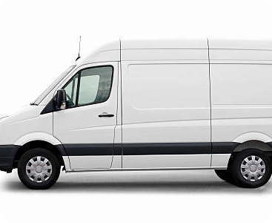

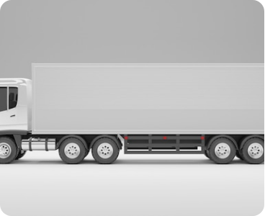
ВЛАСНИЙ АВТОПАРК
1.5 т – 3 т
8 т – 13 т
22 т (Єврофури)
Тент, суцільномет. Всі види завантажень. Для швидкої доставки малих партій.
Тент з гідробортом. Довжина до 8,7м. Ідеальний баланс місткості та маневреності.
8 одиниць. 13,6м / 92м³. Основний транспорт для магістральних перевезень.

Slide 4

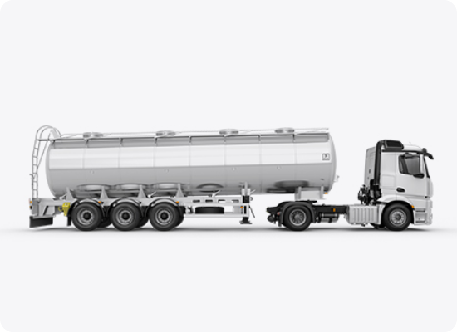
ПЕРЕВЕЗЕННЯ БУДЬ-ЯКОЇ СКЛАДНОСТІ
Рефрижератори: від 2.5т до 20т (від 0 до -20°C).
Цистерни (15-30 м³): Харчові, хімічні, світлі нафтопродукти, скраплені гази.
Негабарит та Самоскиди: Вантажопідйомність до 40т. Будь-які розміри.

Slide 5

ВСЯ УКРАЇНА + ГАРЯЧІ ТОЧКИ
Ми доставляємо вантажі туди, куди інші бояться їхати. Наші водії пройшли спецпідготовку.
•
• Херсонська область, Нікополь
•
• Краматорськ, Ізюм
•
• Донецький та Запорізький напрямки
•
• Харків, Суми, Чернігів

Slide 6

ГАРАНТІЯ ДОСТАВКИ В ЄС
Законодавча експертиза
Збірні вантажі
Знаємо всі тонкощі митного та транспортного законодавства ЄС. Жодних затримок на кордонах через документи. Працюємо за нормами міжнародного права.
Організовуємо перевезення збірних вантажів по Європейському Союзу. Раціональні логістичні схеми для оптимізації вашого бюджету та часу.

Slide 7

РЕАЛЬНІ КЕЙСИ
Кейс: Біопром
Кейс: Інтер-ліс
Проблема: Завищені ціни на авто з Німеччини на Луцьк.
Проблема: Монополія одного перевізника, який почав піднімати ціни.
Рішення B.L.S.: Знайшли авто за адекватною ціною, виконавши умову клієнта. Тепер клієнт несе менші витрати на транспорт.
Рішення B.L.S.: Показали реальний ринок та створили здорову конкуренцію. Клієнт тримає ціни в тонусі.

Slide 8
ЧОМУ ОБИРАЮТЬ НАС
Прозорість Абсолютна чесність у партнерських відносинах та розрахунках.
Відповідальність Суворе дотримання всіх узгоджених умов та термінів.
Вирішення проблем Конструктивний підхід до будь-яких форс-мажорних ситуацій.
Універсальність Возимо все: від продуктів та дерева до хімії та металу.

Slide 9

РОЗПОЧНЕМО СПІВПРАЦЮ?
Зробіть попередній розрахунок на нашому сайті та переконайтесь у вигоді.
bls-trans.com
ДИРЕКТОР
МЕНЕДЖЕР З ПРОДАЖУ
Борщова Лілія Сергіївна
Лисенко Альона
+38 096 055 41 75
+38 097 487 79 70
blstranslogistik@gmail.com

Slide 10







Image Sources
https://media.istockphoto.com/id/2160275854/photo/a-modern-truck-with-a-tilt-semi-trailer-transports-cargo-along-the-highway-in-the-evening.jpg?s=612x612&w=is&k=20&c=VJaOUtklUtHoKYouy4vH5kG61JVtK34gDsojgh0y8uQ=
Source: www.istockphoto.com
https://media.istockphoto.com/id/187613175/photo/blank-white-van-sideview-isolated.jpg?s=612x612&w=0&k=20&c=MLwwdPN6qwXV_E2TwCeZn6YfWrDq9_t2CxnbTi_7rQ8=
Source: www.istockphoto.com
https://static.vecteezy.com/system/resources/thumbnails/070/684/079/small/delivery-truck-mockup-for-branding-and-advertising-in-a-clean-modern-studio-environment-photo.jpeg
Source: www.vecteezy.com
https://img.freepik.com/premium-photo/side-angle-view-delivery-truck-studio-white-background-3d-rendering_146508-51.jpg
Source: www.freepik.com
https://yi-files.yellowimages.com/content/2017/12/5a290b4643005.jpg
Source: yellowimages.com
https://media.istockphoto.com/id/953478058/vector/global-logistics-network-concept-communications-network-map-of-the-great-britain-on-the-world.jpg?s=612x612&w=is&k=20&c=HSz12W1Yyp7zmrNjGZow_zJmL4YKVTpvytCFm_CPHfQ=
Source: www.istockphoto.com

